Slide 1
逆向思考法 [Reversal Thinking]
~ 唔work都work?

Slide 2
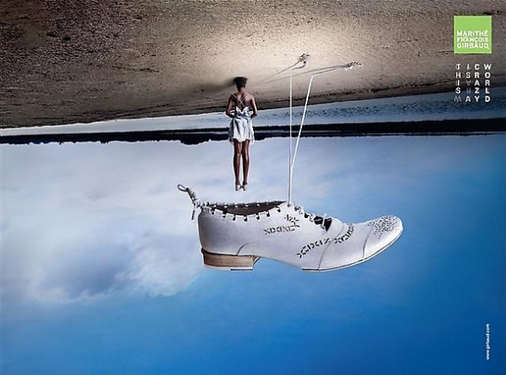
當您試著用正向思考方式解決問題，卻反覆不得其解時，不妨就運用一下逆向思考法；從問題的反面來思考，或從問題的結果往原因方向推理，這樣，往往就能茅塞頓開，收到意想不到的效果。 --馬雲

Slide 3
一起啟動逆向思維吧 !
運用逆向思維去思考和處理問題，實際上就是以“出奇”去達到“制勝”。5歲的孩子成功地解決了大人們的難題。孩子天馬行空、異想天開，簡單直接、不畫框框，而我們身處信息爆炸時代，腦子中的規則框框又實在太多，這都限制了我們的逆向思維。
不過，既然孩子都能對逆向思維“運用自如”，遑論我們這些“新世代”呢？一起啟動逆向思維吧！

Slide 4
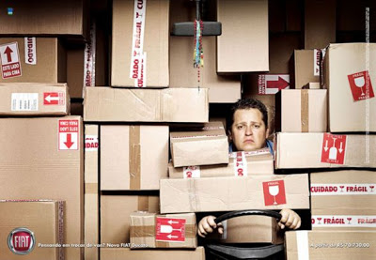
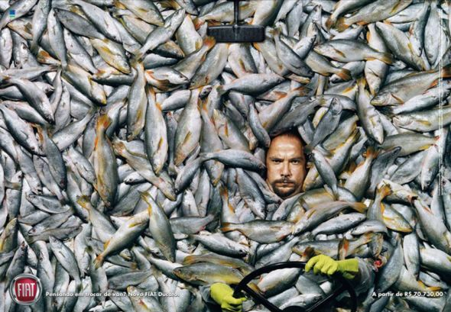
以城市環保小車聞名的法雅汽車，竟然推出這一列的廣告，象徵法雅麻雀雖小、五臟俱全，可說逆向思維大成的例子，一眼讓人印象深刻！

Slide 5
★ 反轉型逆向思維法
這種方法是指從已知事物的相反方向進行思考，産生發明構思的途徑。“事物的相反方向”常常從事物的功能、結構、因果關係等三個方面作反向思維。如性質上對立兩極的轉換：軟與硬、高與低等；結構、位置上的互換、顛倒：上與下、左與右等；過程上的逆轉：氣態變液態或液態變氣態等。比如，傳統對工作的觀念是要出外上班，如今只要有一台電腦，在家也可以上班。

Slide 6
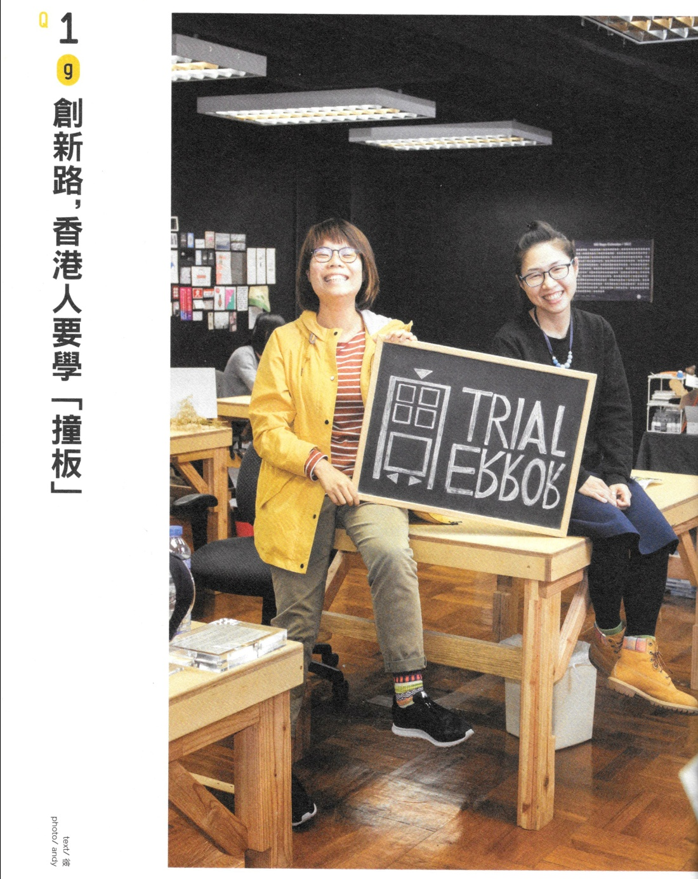
‘Trial and error lab’ 讓參與的人能用另一個模式去上班，實踐自己理想的工作。「撞板」是他們意料之內必經的事。讓參與的人和同行者也一同正向地面對自己失敗的經驗，然後再探索新路向。

Slide 7
★ 轉換型逆向思維法
這是指在研究一問題時，由於解決這一問題的手段受阻，而轉換成另一種手段，或轉換思考角度思考，以使問題順利解決的思維方法。例如“司馬光砸缸”,有人落水，常規的思維模式是“救人離水”，而司馬光面對緊急險情，運用了逆向思維，果斷地用石頭把大水缸砸破，“讓水離人”，救了小夥伴性命。

Slide 8
★ 缺點逆用思維法
這是一種利用事物的缺點，將缺點變為可利用的東西，化被動為主動，化不利為有利的思維發明方法。這種方法並不以克服事物的缺點為目的，相反，它是將缺點化弊為利，找到解決方法。例如馬傑偉於電視台工作多年後，也在他的職涯上碰到迷惘的時候。就在這個時刻，他卻選擇積極面對自己的迷惘，進而尋訪到自己真正喜歡的職業志向。

Slide 10
總結
若果我們當作每一個困難都是「點」，跨過這些點後持續努力向前走、在需要的時候有合適的新轉向和改變，便可累積這些點成為線。當這些線聚在一起便成為一個更寬闊的面！
．．
．．
．．

Slide 11
參考來源：
突破書誌Breakazine047期 《未來工作想像指南》
逆向思考法 / 蕭暐琦

